Slide 1
Курсовая работа на тему «Разработка кода информационной системы для работы видеосалона»
ДЕПАРТАМЕНТ ОБРАЗОВАНИЯ КОСТРОМСКОЙ ОБЛАСТИ Областное государственное бюджетное профессиональное образовательное учреждение “Костромской энергетический техникум имени Ф. В. Чижова” (ОГПОУ ”КЭТ им. Ф.В. Чижова”)
Выполнил: студент группы 3-1 ИС
Савельев Константин
Руководитель: преподаватель
Ищук Денис Николаевич

Slide 2
Бизнес цель
Бизнес-целью проекта является:
Увеличение товарооборота за счёт привлечения новых клиентов

Slide 3
Цель и задачи проекта
Целью проекта была разработка кода информационной системы для работы видеосалона
Задачи FullStack:
Создание базы данных
Реализация API
Создание пользовательского интерфейса
Построение веб страницы на основе данных из API

Slide 4
MVP
MVP ИС для видеосалона:
Авторизация в системе
Регистрация в системе
Просмотр списка фильмов в наличии
аренда/покупка фильмов
Управление контентом (для администратора)

Slide 5
Используемые технологии
Архитектура системы реализована по Rest API. Для реализации приложения использовались: PHP для серверной части, JavaScript и библиотека JQuery для клиентской части приложения, OpenServer для локального хостинга приложения, редактор Visual Studio Code.
Основной упор реализации делался на серверную часть веб-приложения.

Slide 6
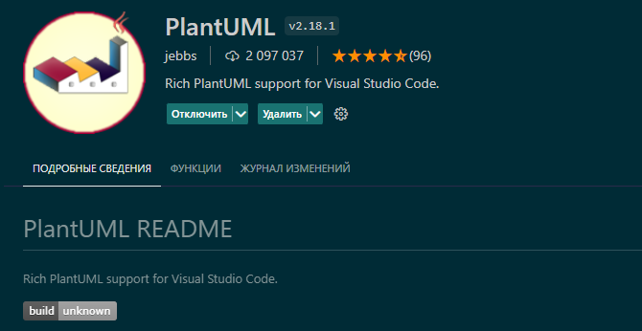
Activity системы
Для для построения диаграммы Activity использовался плагин PlantUML для VScode

Slide 7
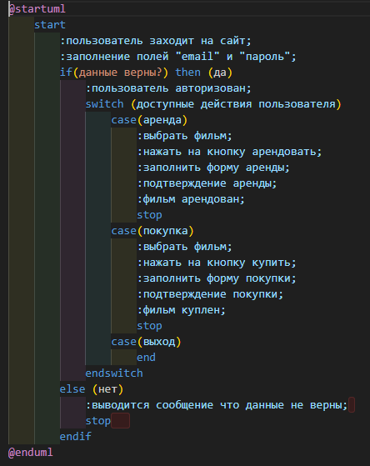
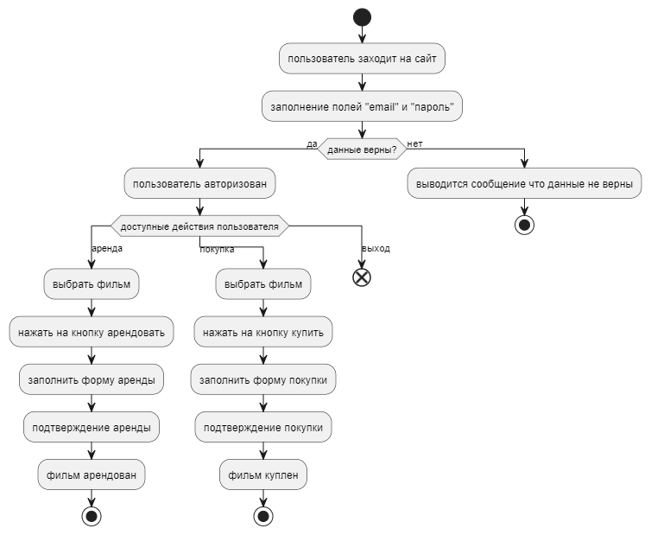
Activity диаграмма

Slide 8
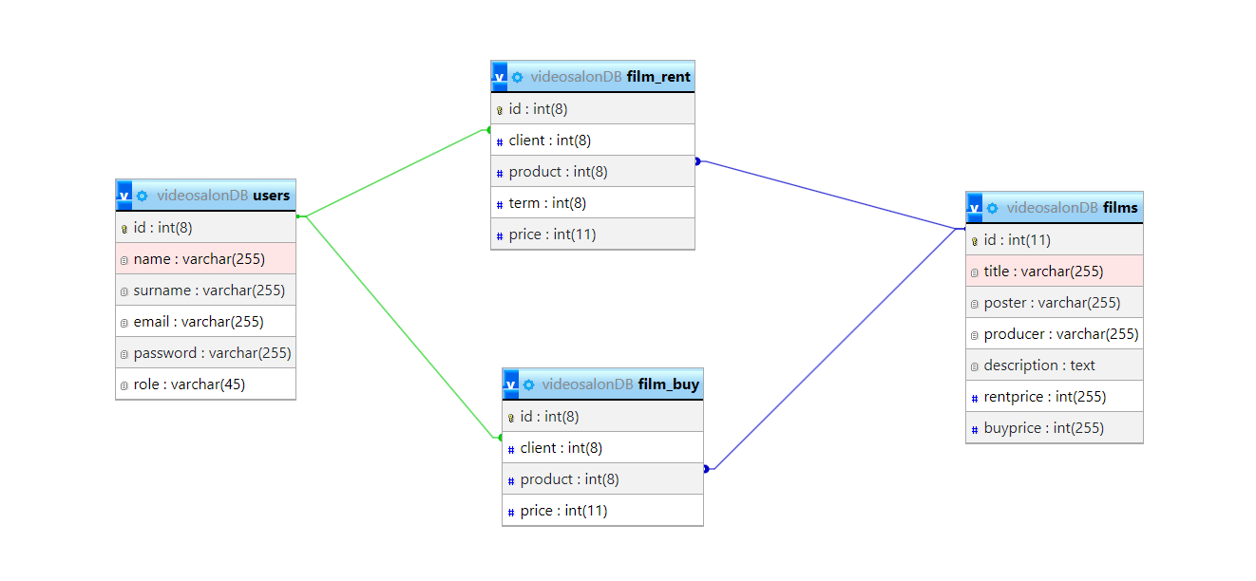
Схема базы данных

Slide 9
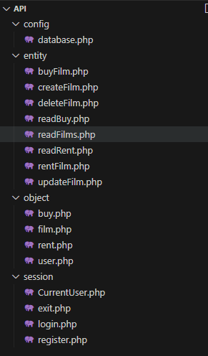
API
Структура файлов API:
папка Config: файл конфигурации базы данных
папка Object: содержит описание классов и методов
папка Entity: содержит файлы использующие методы для взаимодействия с данными
папка Session: содержит файлы в которых хранится текущая сессия и методы взаимодействия с ней

Slide 10
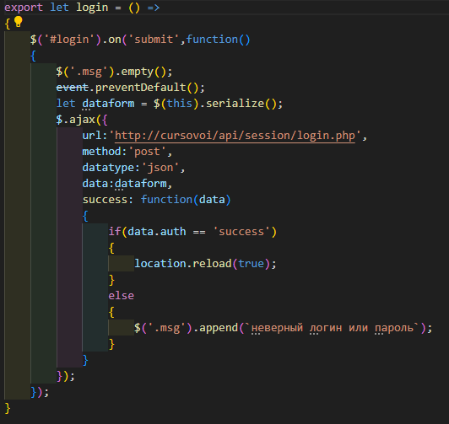
AJAX
АJAX содержит:
Url ресурса
Метод
Тип данных
Тело запроса (если запрос POST)

Slide 11
GET AJAX
request | response
url:’ http://videosalon/api/session/CurrentUser.php’ dataType: ‘json’ | Header:’ Access-Control-Allow-Origin: *’ Header: ‘Content-Type: application/json’ Header: "Content-Type: application/json; charset=UTF-8" Header: "Access-Control-Max-Age: 3600" Header: "Access-Control-Allow-Headers: Content-Type, Access-Control-Allow-Headers, Authorization, X-Requested-With" [ { status: ’unauthorised’ } ]
GET | 200 OK

Slide 12
POST AJAX
request | response
url:’ http://videosalon/api/session/login.php’ dataType: ‘json’ [ { email: ’hgtcpvshc@gmail.com’, password: ’1234’ } ] | Header: "Content-Type: application/json; charset=UTF-8" Header: "Access-Control-Max-Age: 3600" Header: "Access-Control-Allow-Headers: Content-Type, Access-Control-Allow-Headers, Authorization, X-Requested-With" [ { Massage: ’success’ } ]
POST | Status: 201 Accepted

Slide 13
Заключение
Код информационной системы для видеосалона разработан, ИС позволяет автоматизировать процесс аренды и покупки фильмов а так же управление фильмами находящимися в системе.

Slide 14
Спасибо за внимание!
Савельев Константин
ВК: https://vk.com/h3llg0
E-mail: hgtcpvshc@gmail.com
Телефон: 8 (920) 125 80-17

